Slide 1
In/Out Bus Element 調査結果
機能20WS Bチーム
日本電産モビリティ株式会社

Slide 2
本スライドの項目一覧
ドキュメンテーション一覧（ヘルプ）
機能概要と使い方
設定方法
配置方法
動作検証
バス要素端子を使用するためのモデルの変換
SLDVの実行可否
コード生成
Simulink Checkの実行可否
ダウングレード時の影響（ブロック置換、変更による影響）
メリット/デメリット

Slide 3
ドキュメンテーション一覧（ヘルプ）
機能名： In/Out Bus Element （R2017a で導入）
項目名 | アドレス
サブシステム バス インターフェイスの簡略化 | file:///C:/Program%20Files/MATLAB/R2019b/help/simulink/ug/simplify-subsystem-bus-interfaces.html
In Bus Element, Bus Element In | file:///C:/Program%20Files/MATLAB/R2019b/help/simulink/slref/inbuselement.html
Out Bus Element, Bus Element Out | file:///C:/Program%20Files/MATLAB/R2019b/help/simulink/slref/outbuselement.html
In Bus Element ブロックを使用したバスの入力データの読み込み | file:///C:/Program%20Files/MATLAB/R2019b/help/simulink/ug/load-input-data-for-a-bus-using-in-bus-element-blocks.html
Simulink バス信号 | file:///C:/Program%20Files/MATLAB/R2019b/help/simulink/slref/simulink-bus-signals.html

Slide 4
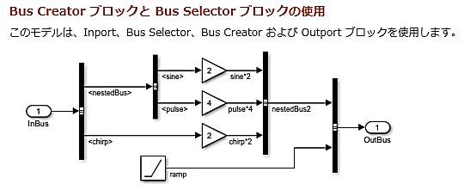
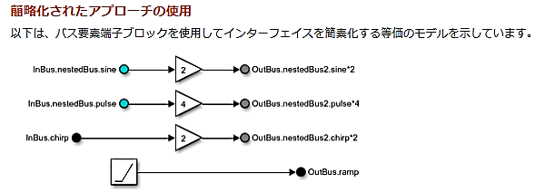
機能概要と使い方（１／２）
ドキュメント項目名 | アドレス
サブシステム バス インターフェイスの簡略化 | file:///C:/Program%20Files/MATLAB/R2019b/help/simulink/ug/simplify-subsystem-bus-interfaces.html
機能概要
In Bus Element ブロックと Out Bus Element ブロックを使用すると、バス信号をサブシステムに対する入力および出力として 簡単かつ柔軟に使用できます。
In Bus Element ブロックは、Bus Selector ブロックと結合された Inport ブロックと等価です。
Out Bus Element ブロックは、Bus Creator ブロックと結合された Outport ブロックと等価です。

Slide 5
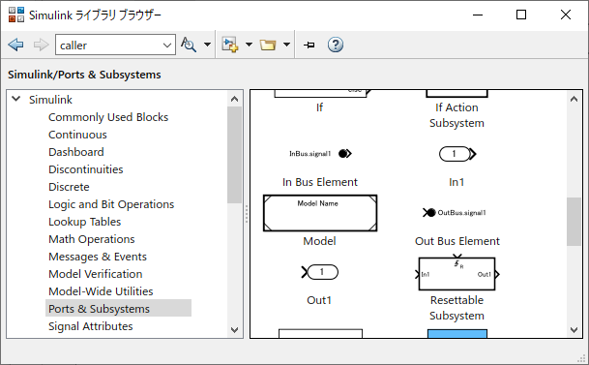
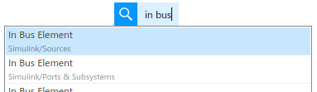
機能概要と使い方（２／２）
動作環境：R2019b Update3
呼び出し方
１．ライブラリブラウザより
Simulink / Ports & Subsystems 例 ⇒
Simulink / Sources
HDL Coder / Ports & Subsystems
HDL Coder / Sources
２．直接ブロック名を記入し検索

Slide 6
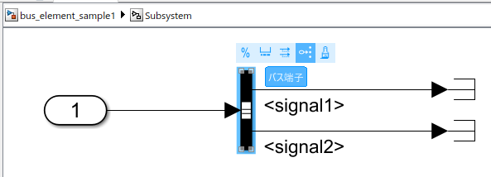
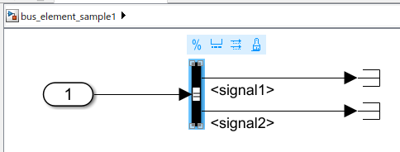
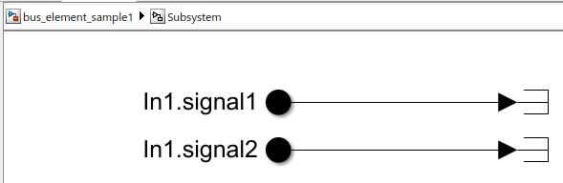
動作検証（１／６）
ドキュメント項目名 | アドレス
サブシステム バス インターフェイスの簡略化 | file:///C:/Program%20Files/MATLAB/R2019b/help/simulink/ug/simplify-subsystem-bus-interfaces.html
バス要素端子を使用するためのモデルの変換（1／2）
サブシステム内の Inport ブロックと Bus Selector ブロックを In Bus Element ブロックに変換する。
サブシステム内で作成 → 正常に変換される | サブシステム外で作成 → 正常に変換されない
⇒次ページにて調査

Slide 7
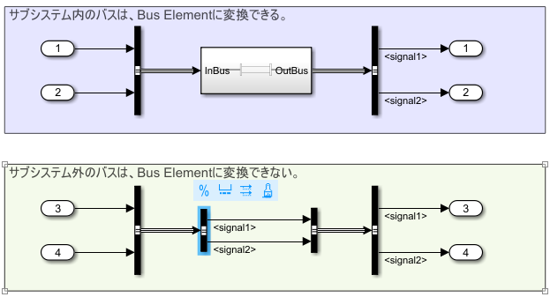
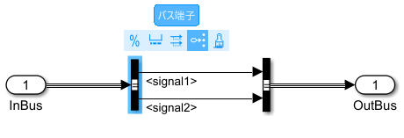
動作検証（２／６）
ドキュメント項目名 | アドレス
サブシステム バス インターフェイスの簡略化 | file:///C:/Program%20Files/MATLAB/R2019b/help/simulink/ug/simplify-subsystem-bus-interfaces.html
バス要素端子を使用するためのモデルの変換（２／２）
下記、等価な２つのモデルで比べる。そのうち、上にあるサブシステム内のバスのみが変換される。
サンプルモデル

Slide 8
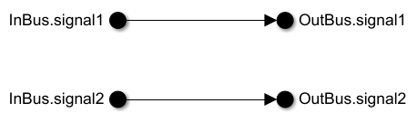
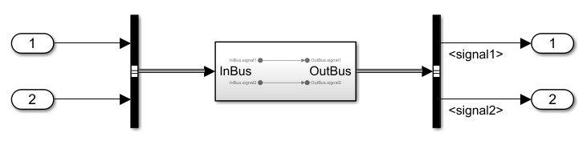
動作検証（３／６）
SLDVの実行可否
対象モデル
検証モード | 結果 | コンフィグ設定 | ログ
設計エラー検出 | 設計エラー検出 が正常に完了しました。 | config_DV_ErrorDetect.png | bus_element_sample2_report.html
テスト生成 | テスト生成 が正常に完了しました。 | config_DV_GenerateCode.png | bus_element_sample2_report3.html
プロパティ証明 | プロパティ証明 が正常に完了しました。 | config_DV_ProveProperty.png | bus_element_sample2_report5.html

Slide 9
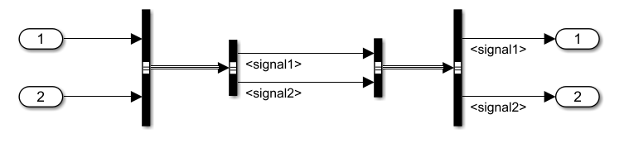
動作検証（４／６）
コード生成
対象モデル① - bus_element_sample2
対象モデル② - bus_element_sample3
同じコードが
生成される
対象モデル | コード生成レポート概要 | 生成コード | C比較 | H比較
①
②

Slide 10
動作検証（５／６）
Simulink Checkの実行可否
対象モデル - bus_element_sample2
製品別 | 実行可否 | レポート
Embedded Coder | 実行可
Simulink | 実行可
Simulink Coder | 実行可
Simulink Check | 実行可
Simulink Requirements | 実行可
Simulink Design Verifier | 実行可

Slide 11
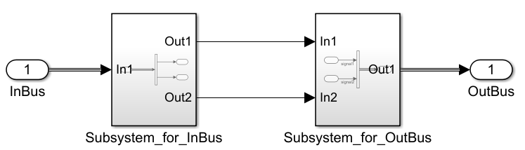
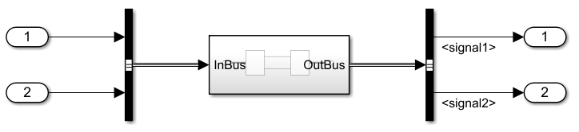
動作検証（６／６）
ダウングレード時の影響（ブロック置換、変更による影響）
対象モデル - bus_element_sample2
変換後モデル - R2016b_bus_element_sample2
サンプルモデル
変換先バージョン | ブロック置換 | 生成コードへの影響 | C比較 | H比較
R2016b | 置換可能 | 同一コードが生成される
サンプルモデル

Slide 12
メリット/デメリット
メリット
サブシステム内のバス要素が取り出しやすい。
デメリット
ダウングレード時のネストが深くなる

Slide 13
END

Slide 14
【非表示】おさらい：調査項目（第2回全体議事録より）
調査項目（機能が考慮されているか）
・基本：使い方、設定方法、ユースケース、メリット、デメリット
使い方については、基本操作のみ、詳細オプションは不要
・注意点、バグ、エラーの発生ケース
・SLDVの実行可否
・Simulink Checkの実行可否
・転置抑制（コンフィギュレーション）の影響
・コード生成
・コマンドによる操作（変換や、ブロック選択、調整等）
・ダウングレード時の影響（ブロック置換、変更による影響）

